Slide 1

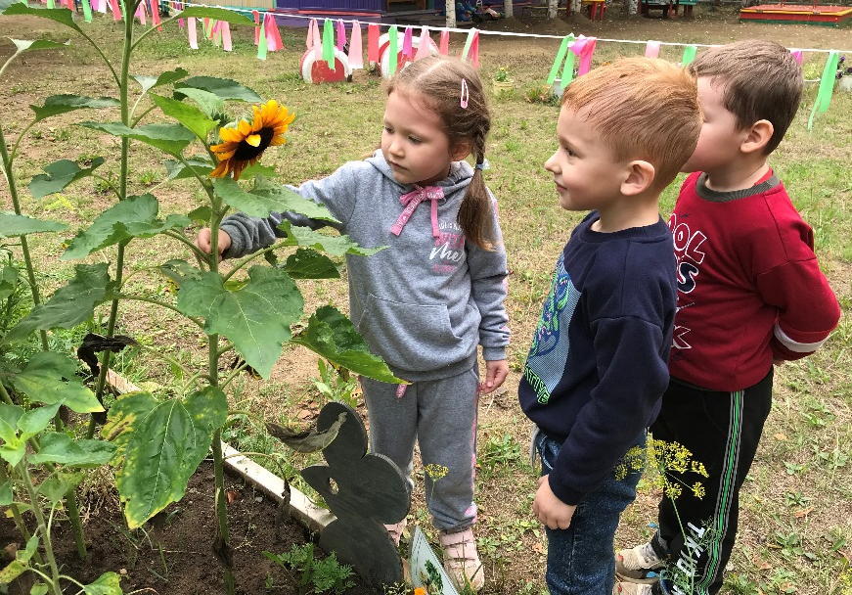

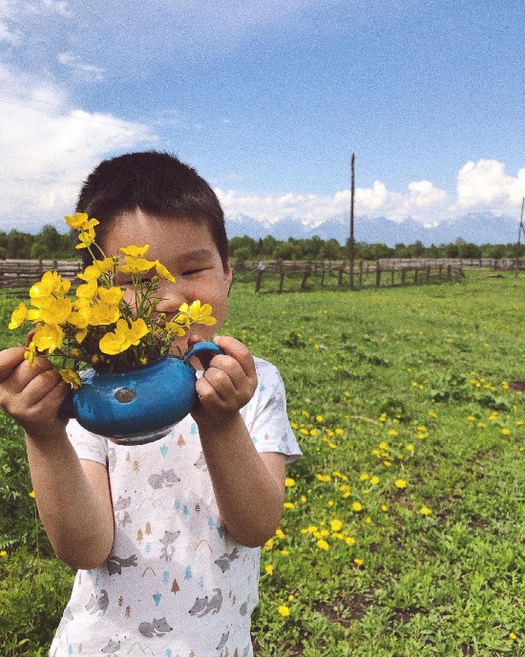
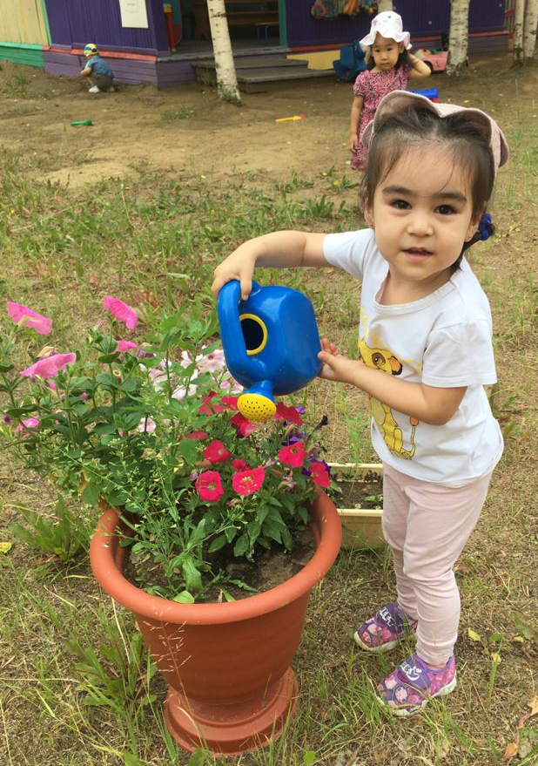
Ежеквартальный детский журнал
«ВЕСЕЛЫЕ МЕДВЕЖАТА»
№4 (16)
Детский сад № 14 «Медвежонок» - филиал АН ДОО «Алмазик»
Лето 2021

Slide 2
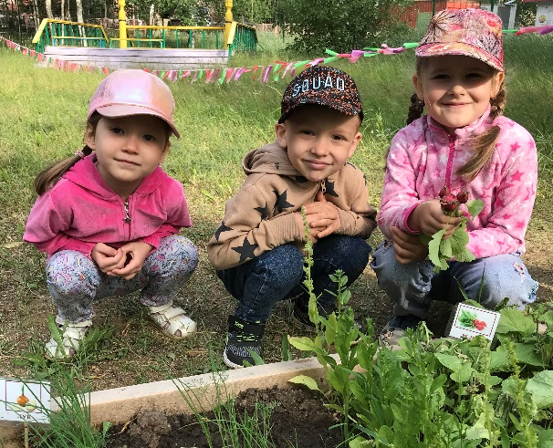
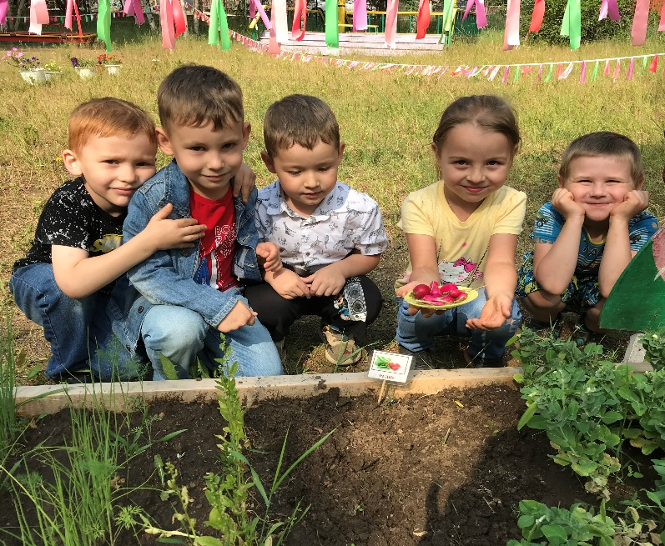
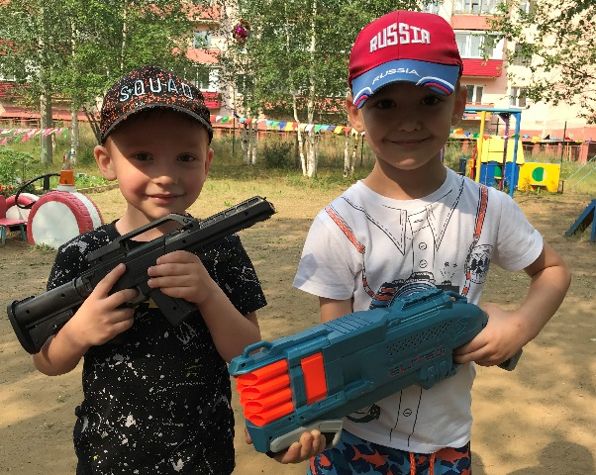
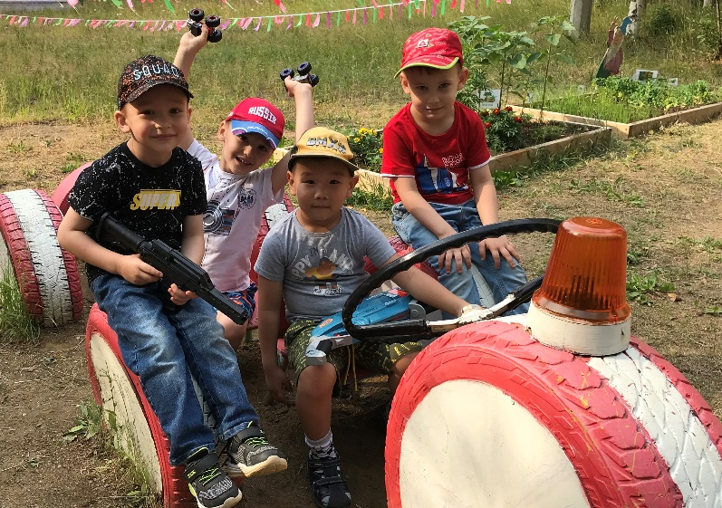
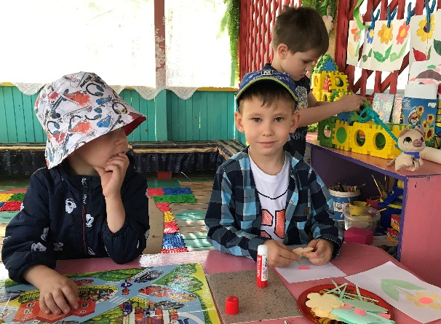
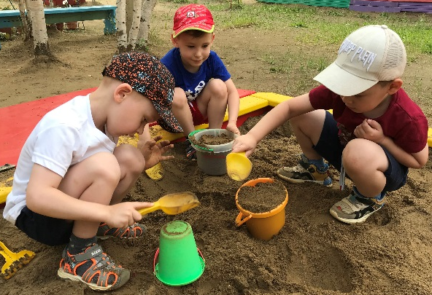
Лето
Лето в сарафане из ромашек,
Кружева из синих васильков,
Крепко тонкий стан твой опоясал
Стебелек пшеничных колосков.
Бусы – низка спелых, сочных ягод,
Брошь из одуванчиков букет,
Волосы в венке из алых маков –
Красоту твою воспел поэт.

Slide 3
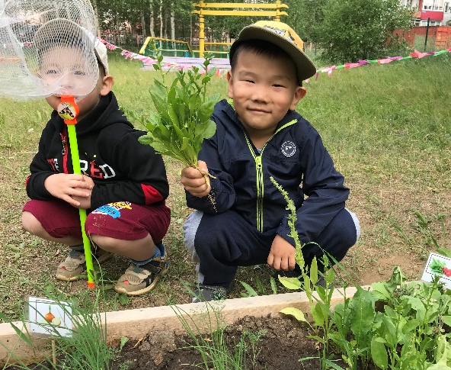
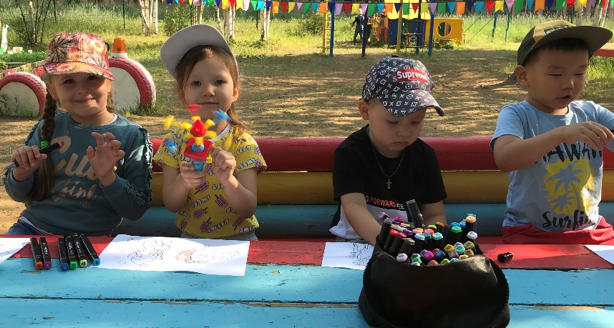
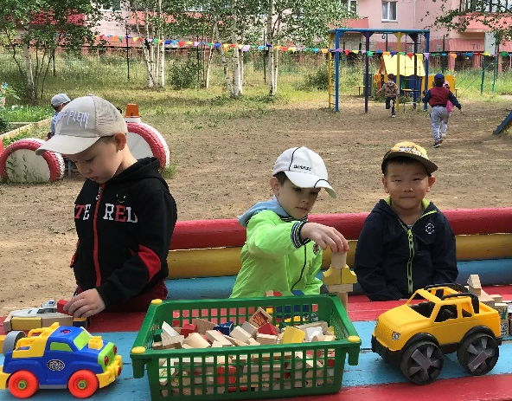
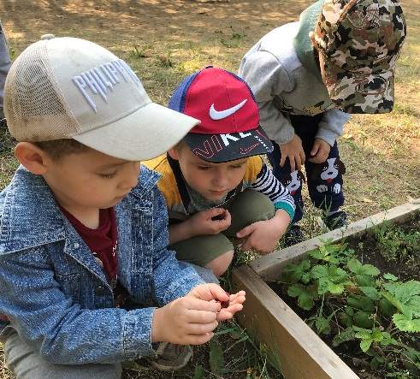
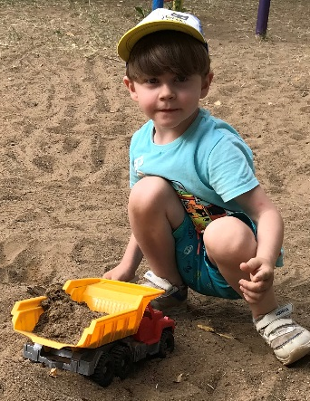
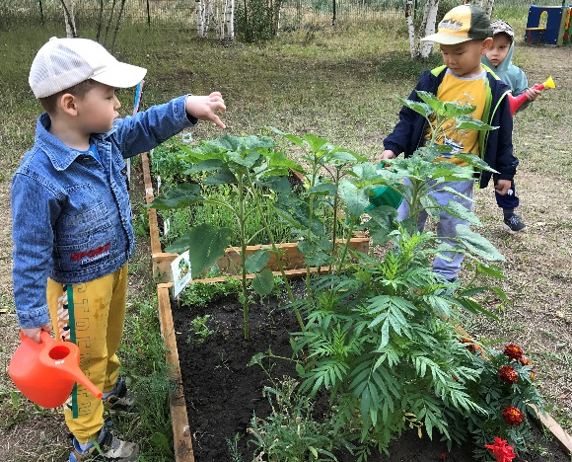
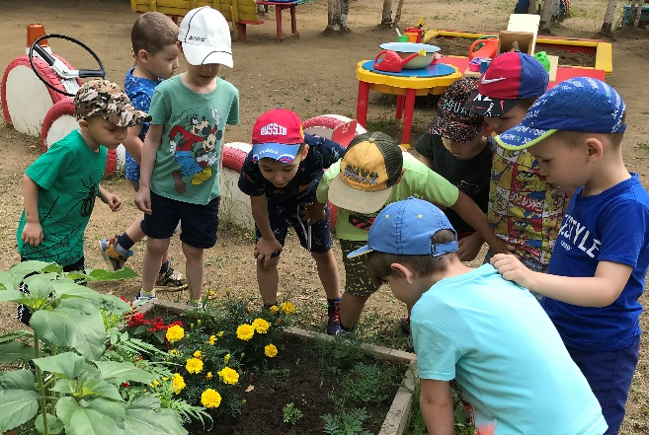
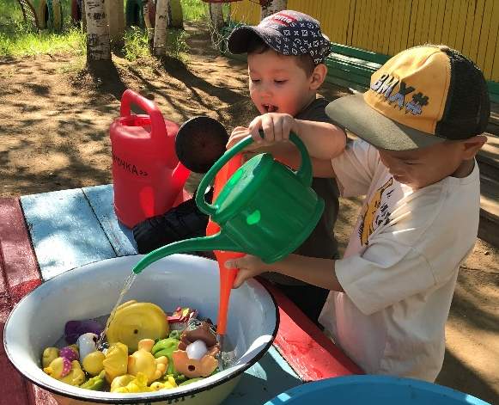
Лето закружилось разнотравьем,
Над цветком порхает мотылек,
И пчела жужжит, не умолкая,
Собирает липовый медок.
Жарко, солнце светит ярко,
Манит в тень нас ива у реки,
Весело журчит ручей, щебечут
птицы…
Лето, лето, как прекрасно ты!!!
Ольга Заголило

Slide 4
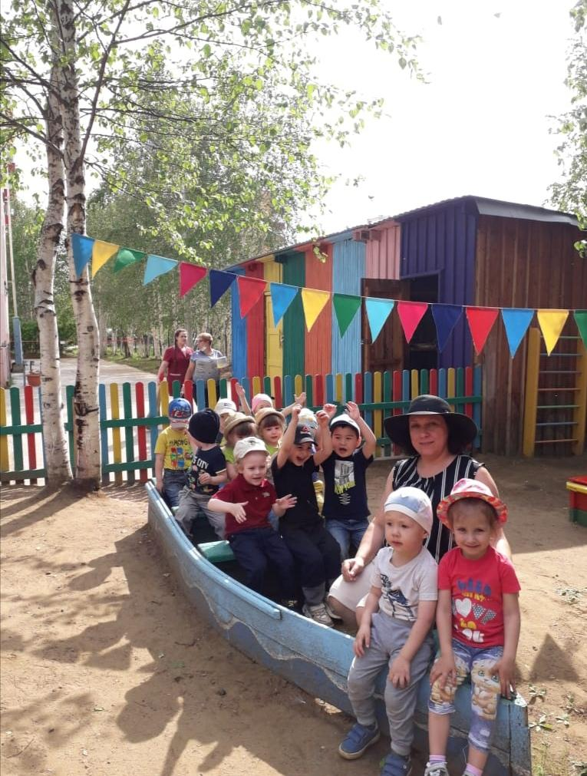
«Как малыши провели лето в детском саду»
Лето - прекрасная пора для укрепления здоровья малышей. Летом игра занимает большое место в жизни детей, она делает их жизнь полноценной и радостной. Жизнь малышей в летний оздоровительный период была наполнена развлечениями, смехом и весельем.
Именно в этот период дети много времени проводили на свежем воздухе. Это даёт значительный физический и эмоциональный запас сил для успешного полноценного развития малышей и повышения их иммунитета. На свежем воздухе с детьми проводилась: основная совместная деятельность, игры, активные физические нагрузки, ознакомление с окружающей природой, чтение детской художественной литературы. Для эстетического развития детей, на участке проводились ежедневные наблюдения за ростом цветов и овощей на клумбах.
Оздоровительная работа основывалась на закаливающих процедурах, таких как воздушные и солнечные ванны, гимнастика после сна, хождение по массажным коврикам, пальчиковая гимнастика.
Летний оздоровительный период прошел успешно, с пользой для детей.
Е. В. Будинова
воспитатель

Slide 5
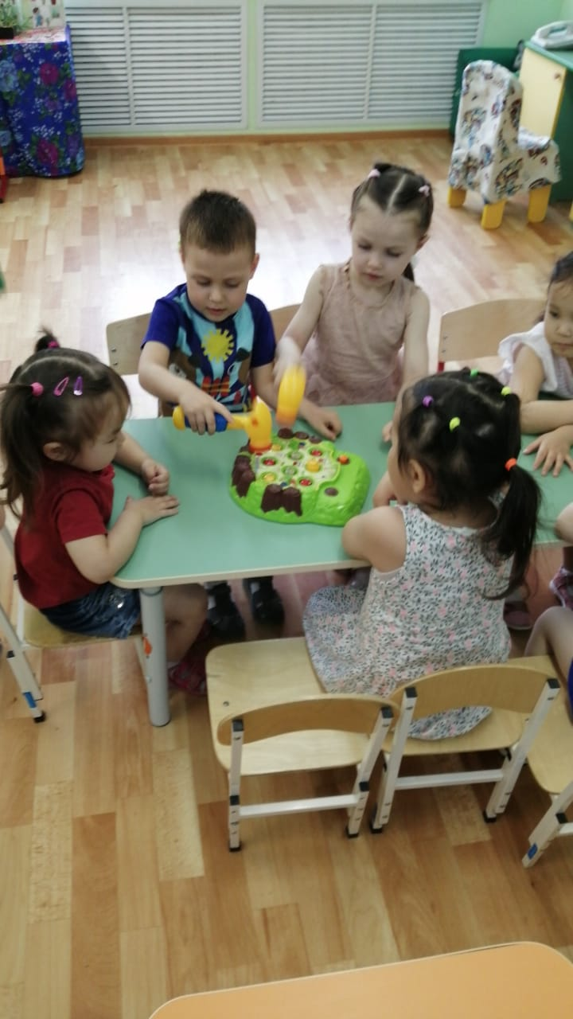
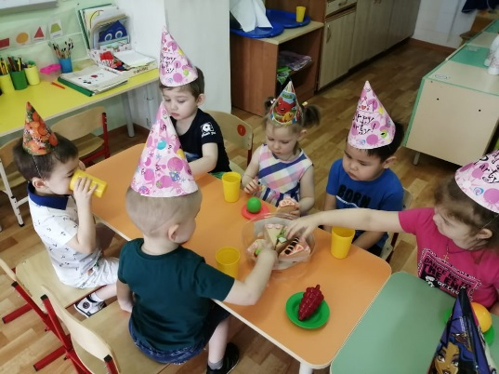
«Мы стали старше»
Дети – это счастье, дети – это радость,
Дети – это в жизни свежий ветерок.
Их не заработать, это не награда,
Их по благодати взрослым дарит Бог.
Дети, как на странно, также испытанье.
Дети, как деревья, сами не растут.
Им нужна забота, ласка, пониманье.
Дети – это время, дети – это труд.
Дети – это будто жизнь пошла сначала:
Первые улыбки, первые шаги,
Первые успехи, первые провалы.
Дети – это опыт, дети – это мы.
Этот год был непростым, порой не всё складывалось легко, но можно с уверенностью сказать – это был интересный, насыщенный событиями, мероприятиями, победами и успехами год.
Наши дети стали ещё на один год старше, а значит здоровее, смышлёнее, умнее. Мы вместе с ребятами прошли немало испытаний и трудностей на пути к овладению новыми знаниями, навыками и умениями. Кому-то всё давалось легко, кому-то приходилось прикладывать немалые усилия для достижения поставленных целей, но все достойно прошли нелёгкий путь под названием «Младшая группа». Нам есть чем гордиться.
В. Р. Саввинова
воспитатель

Slide 6
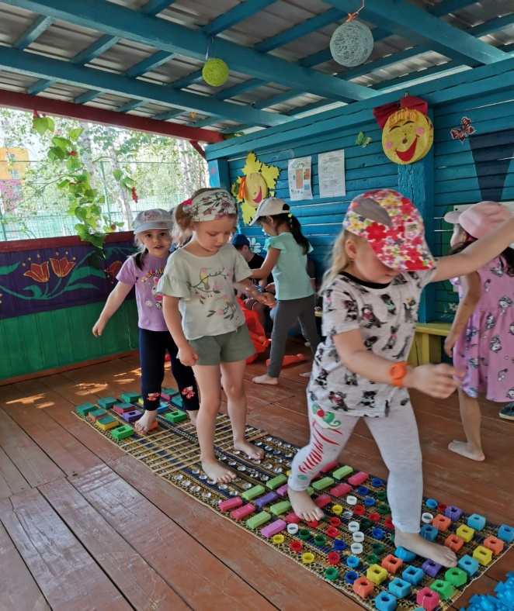
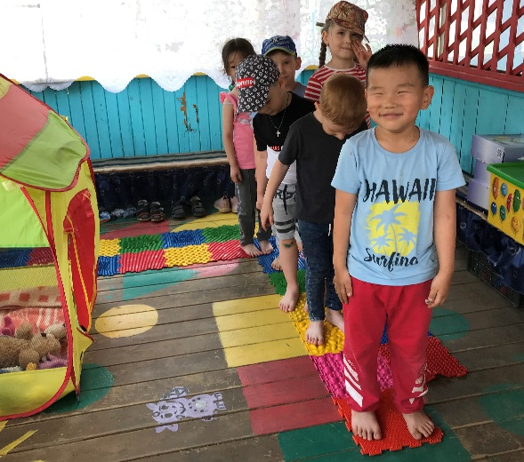
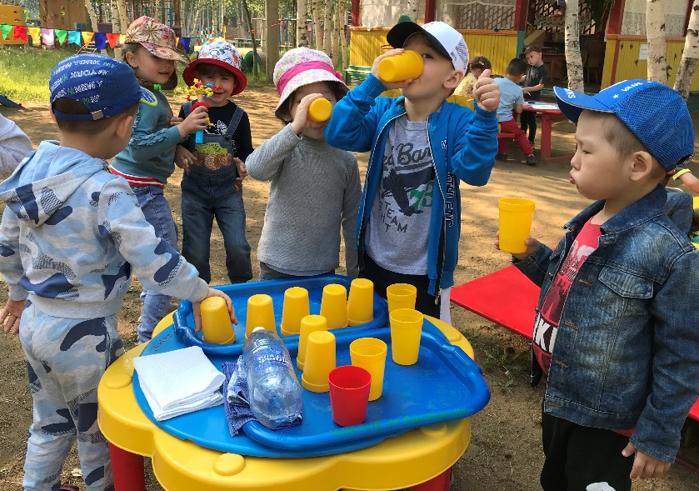
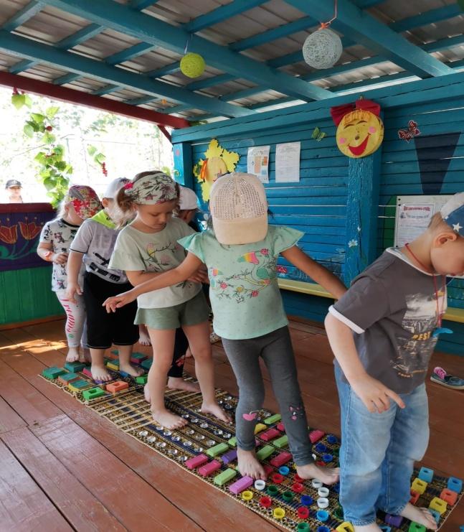
«Если хочешь быть здоров! »
Особое внимание в нашем детском саду в режиме дня уделяют проведению закаливающих процедур, способствующих укреплению здоровья и снижению заболеваемости. Закаливание будет эффективным только тогда, когда оно обеспечивается в течении всего времени пребывания ребёнка в детском саду. Поэтому педагоги соблюдают чёткую организацию теплового и воздушного режима помещения, рациональную не перегревающую одежду детей, соблюдают режим прогулок во все времена года, проводят занятия утренней гимнастикой и физкультурой, используют в течение дня ходьбу босиком, обширное умывание, сон без маек, Рижский метод закаливания (топтание по коврику с шипами, по влажной салфетке, смоченной в солевом растворе).

Slide 7
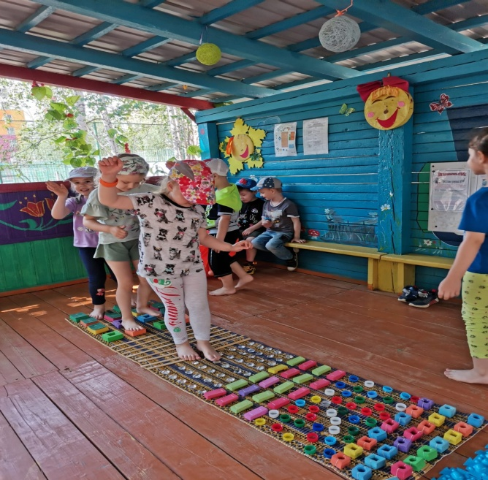
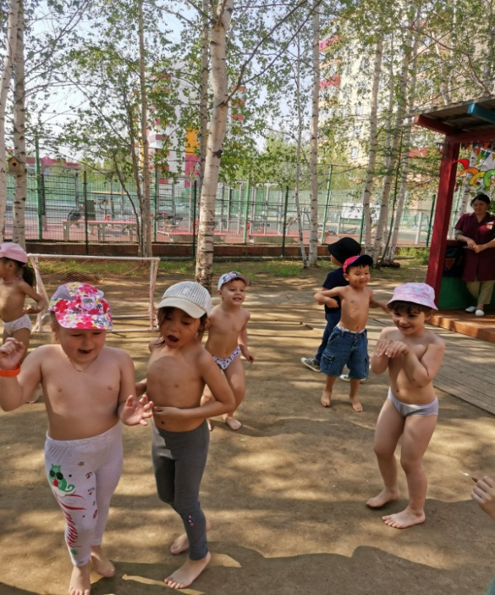
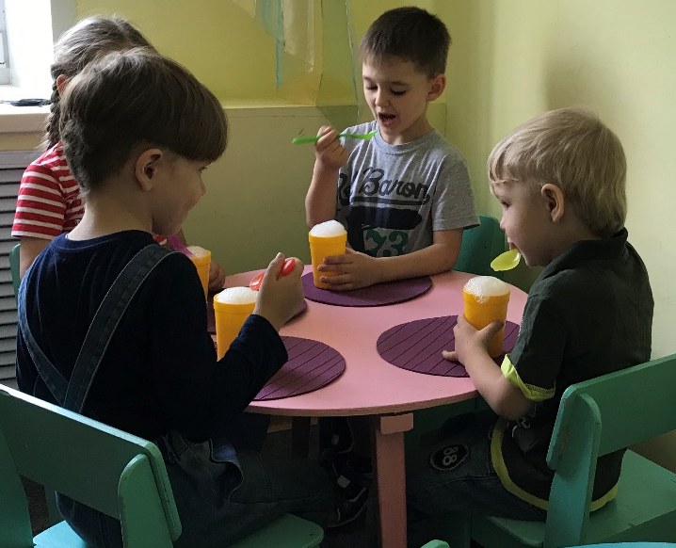
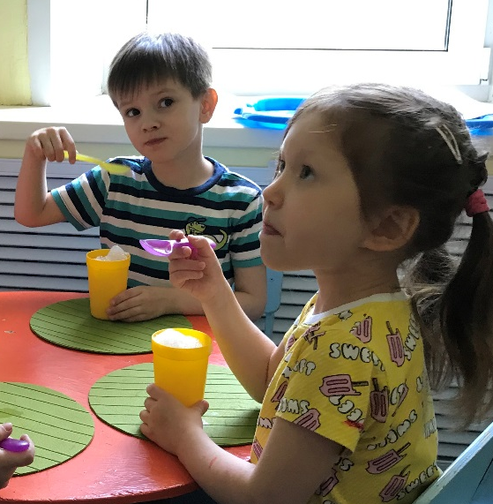
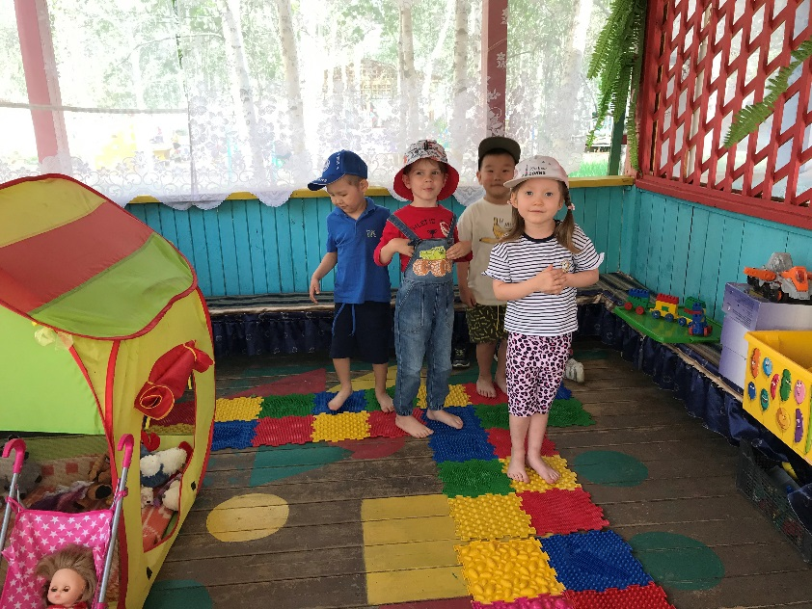
Т. Н. Такырова
воспитатель

Slide 8
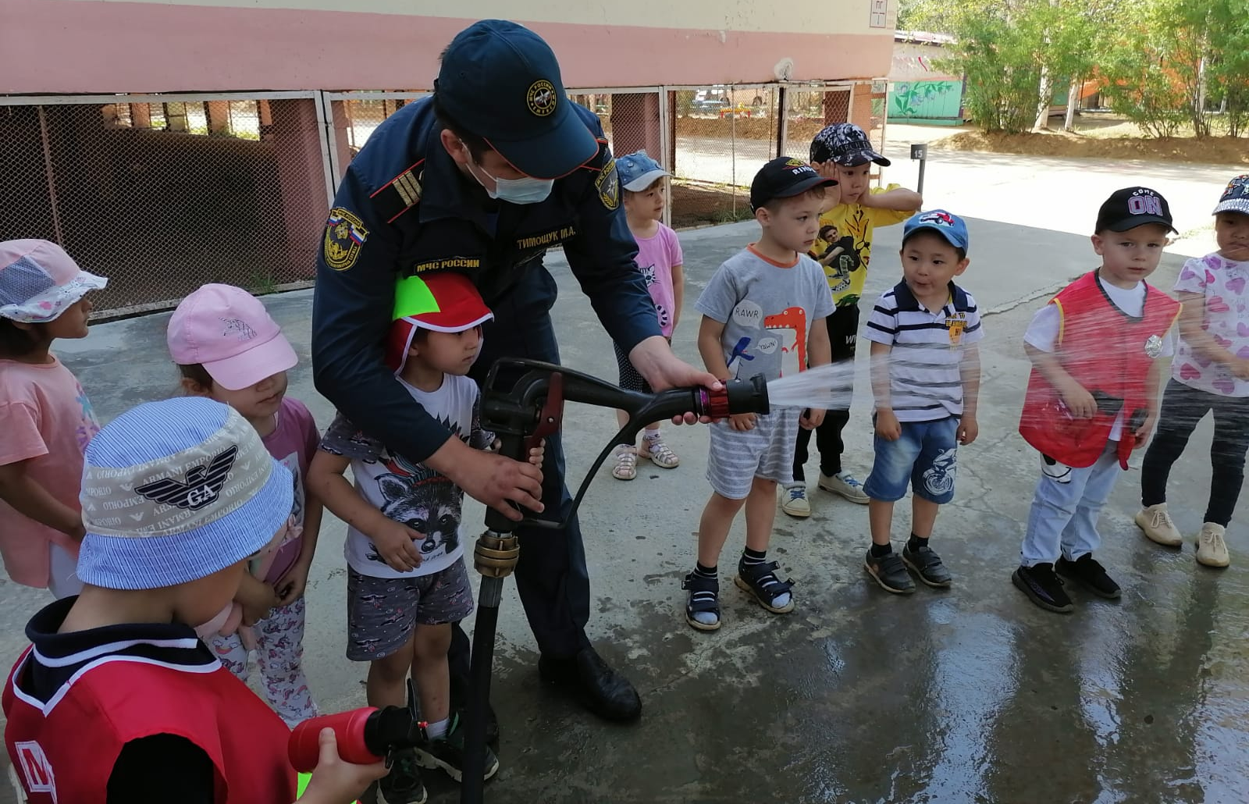
«Пожарные в гостях у ребят»
Чтобы научить воспитанников в детском саду правильно вести себя в экстремальной ситуации, педагоги знакомят их с правилами пожарной безопасности, также дают рекомендации родителям. В игровой форме проводятся различные мероприятия, на которых закрепляются правила поведения при пожаре: игры –тренировки «Кто быстрее всех оденется», «Проложи маршрут безопасного выхода» и т.д., в практических заданиях дети ищут выход из ситуации («пожар», «задымление», «огонь на лестнице»). Проводятся беседы с просмотром роликов на тему пожарной безопасности, читаем и обсуждаем рассказы, жизненные истории, связанные с возгоранием. Проводим тематические игры: сюжетно –ролевые игры «Мы пожарные», «Пожарная часть»; дидактические «Найди и покажи», «Найди безопасный путь», «Проложи дорогу», «Сложи и назови предмет» и т.д.

Slide 9
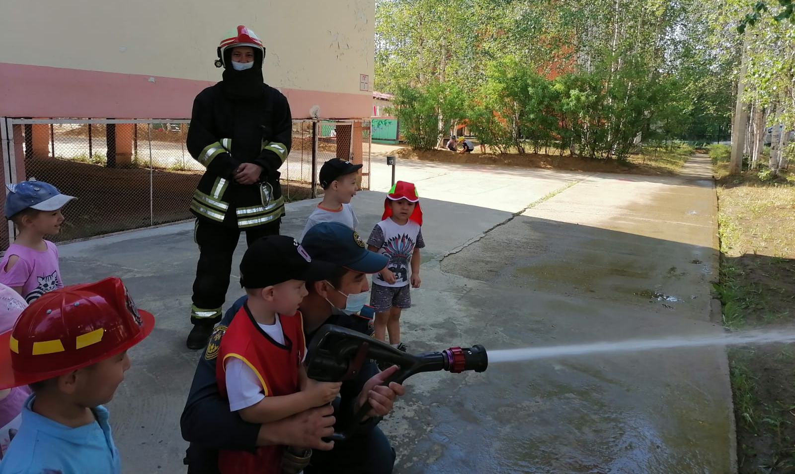
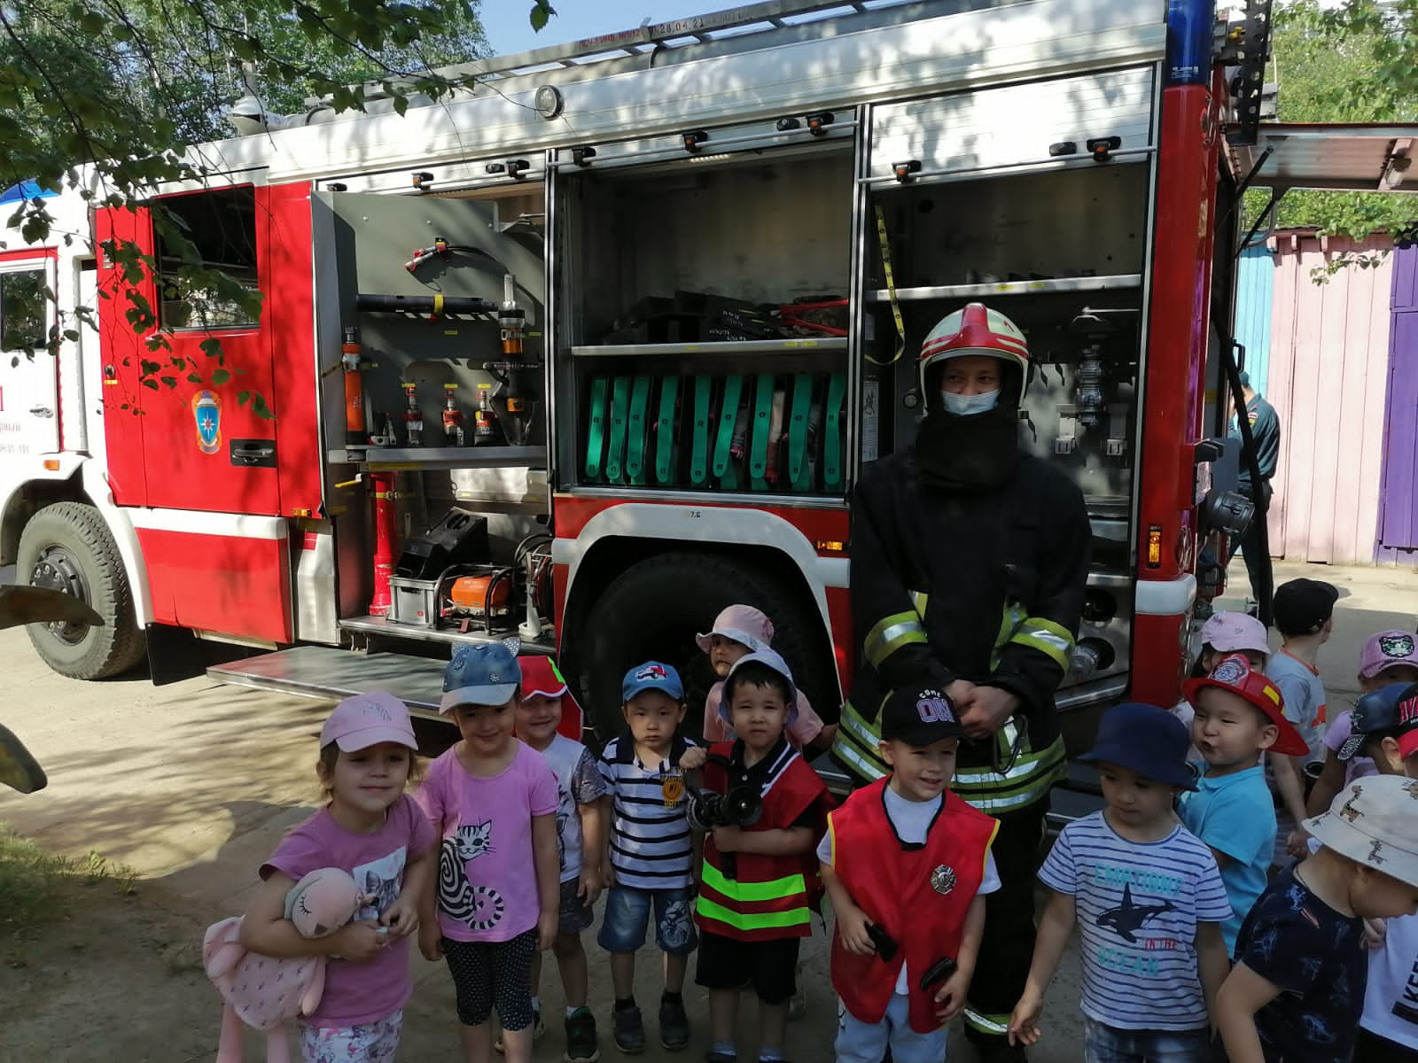

Slide 10
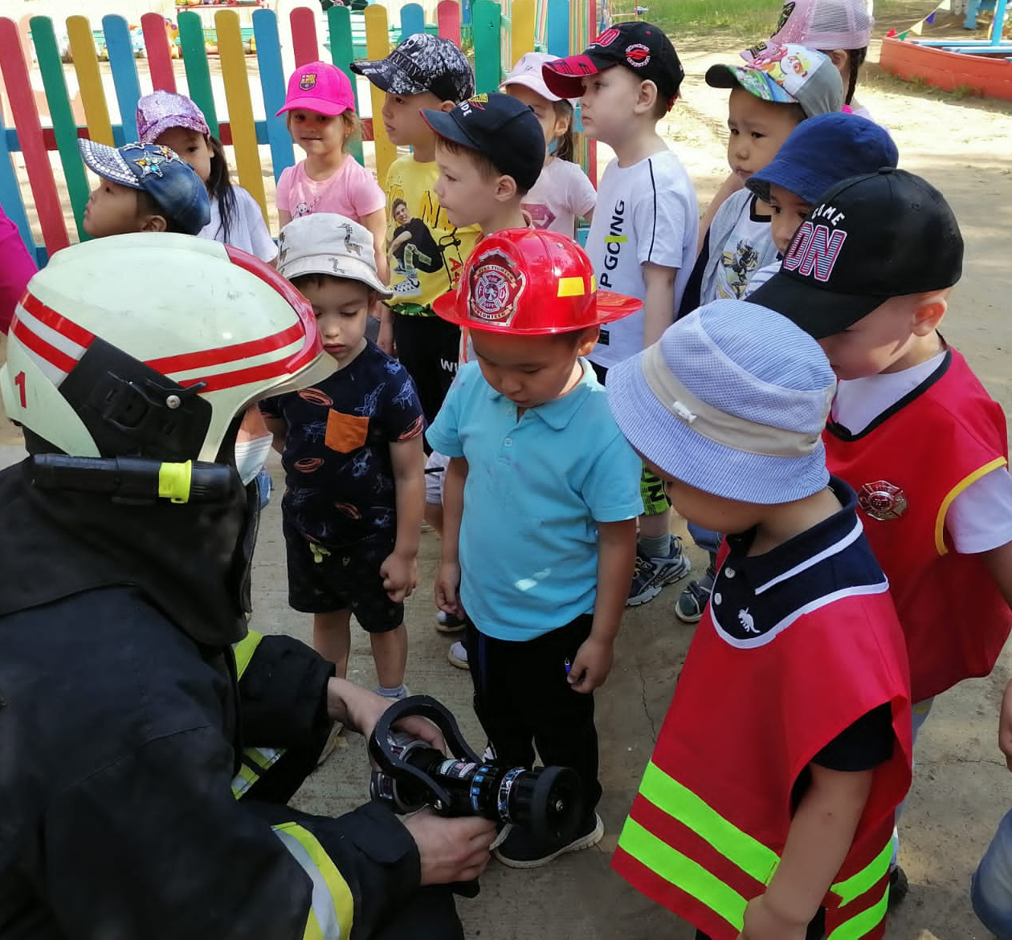

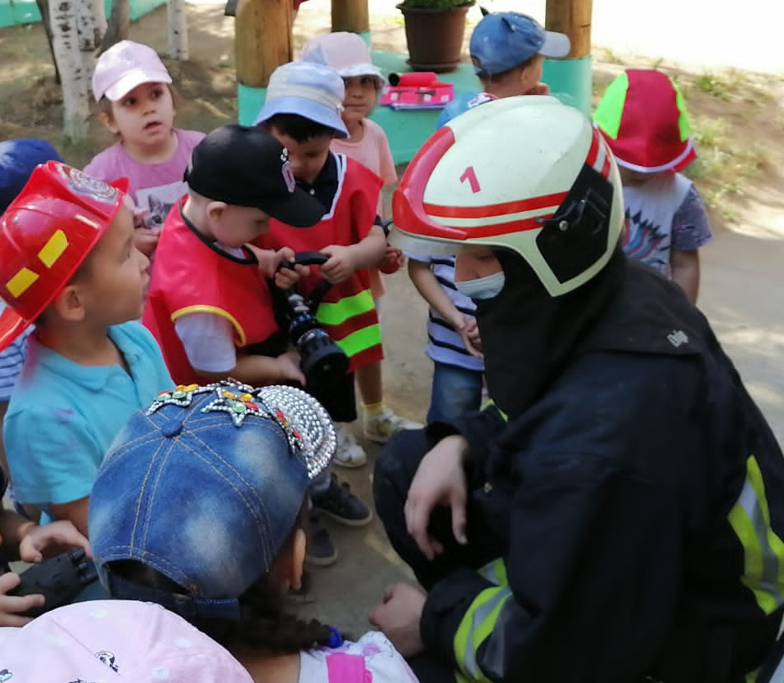

Slide 11
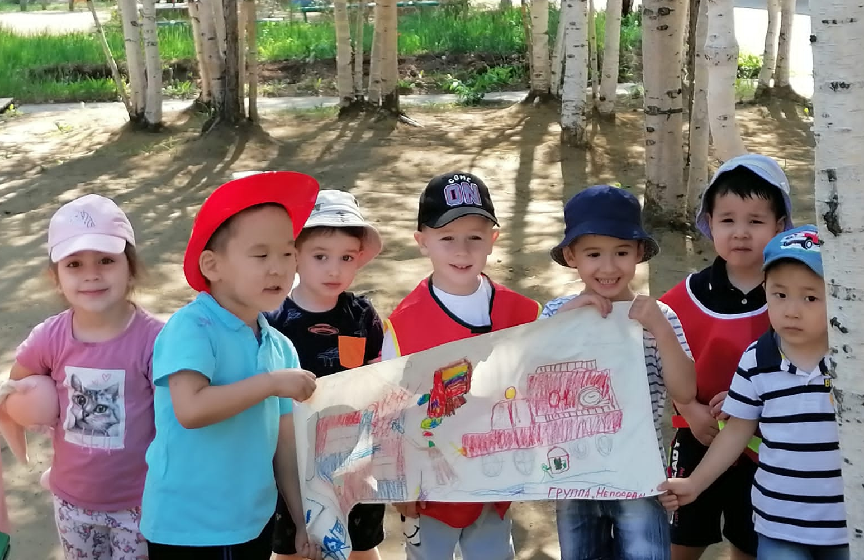
К нам в детский сад приехали пожарные на своей пожарной машине. Машина была большая и красная, с большой кабиной. Они были в своем обмундировании, в касках. Пожарные показали детям какие у них есть инструменты: топоры, багры, и многое другое- все, что необходимо для работы пожарного. Затем они раскрутили рукав шланга и дали возможность каждому ребенку побыть в роли пожарного. Старшие ребята даже посидели в кабине пожарной машины. Дети спели песню, нарисовали рисунки и подарили пожарникам. Впечатления остались надолго. Сейчас любимая игра у детей «Мы пожарные».
Спасибо нашим пожарным за их не легкий труд, за то, что находят время рассказать детям о своей работе!
Е. Г. Цыпляткина
воспитатель

Slide 12
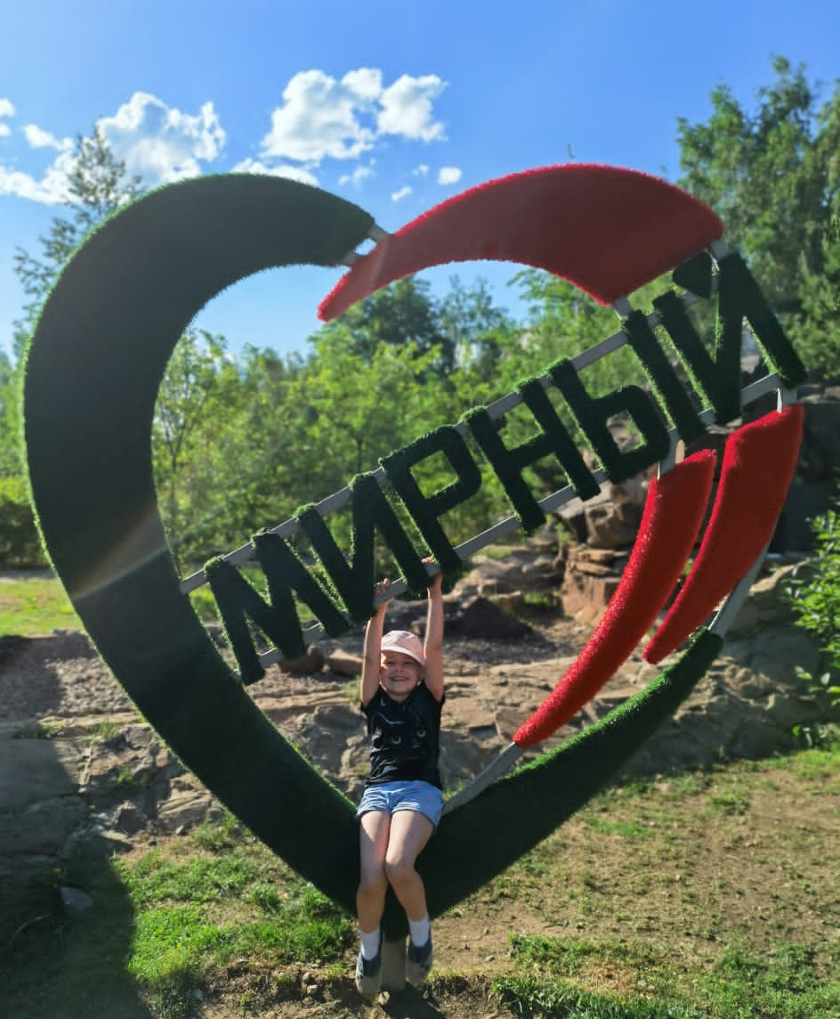
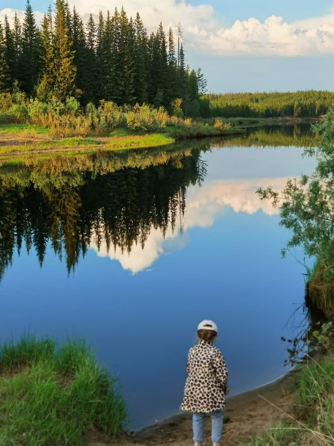
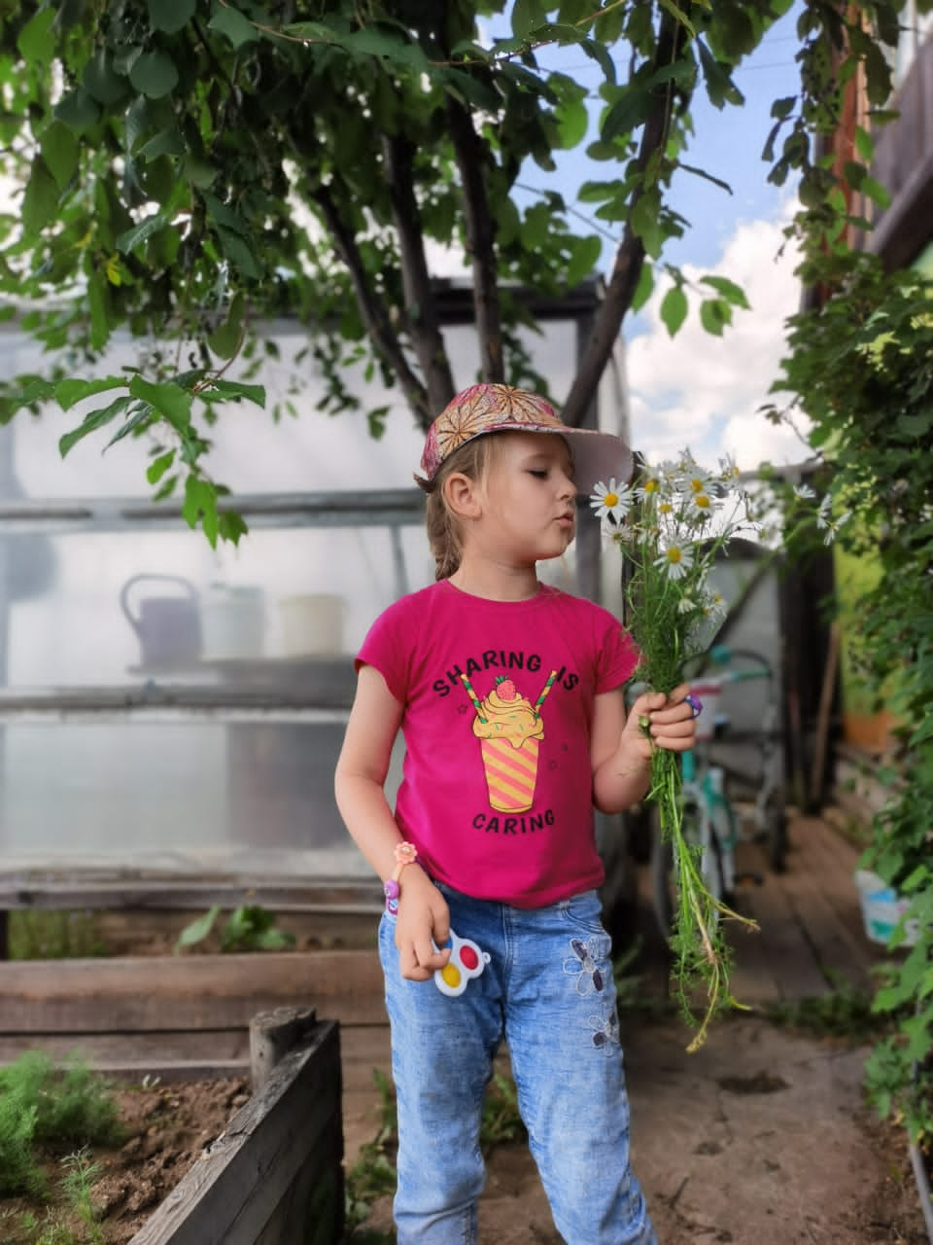
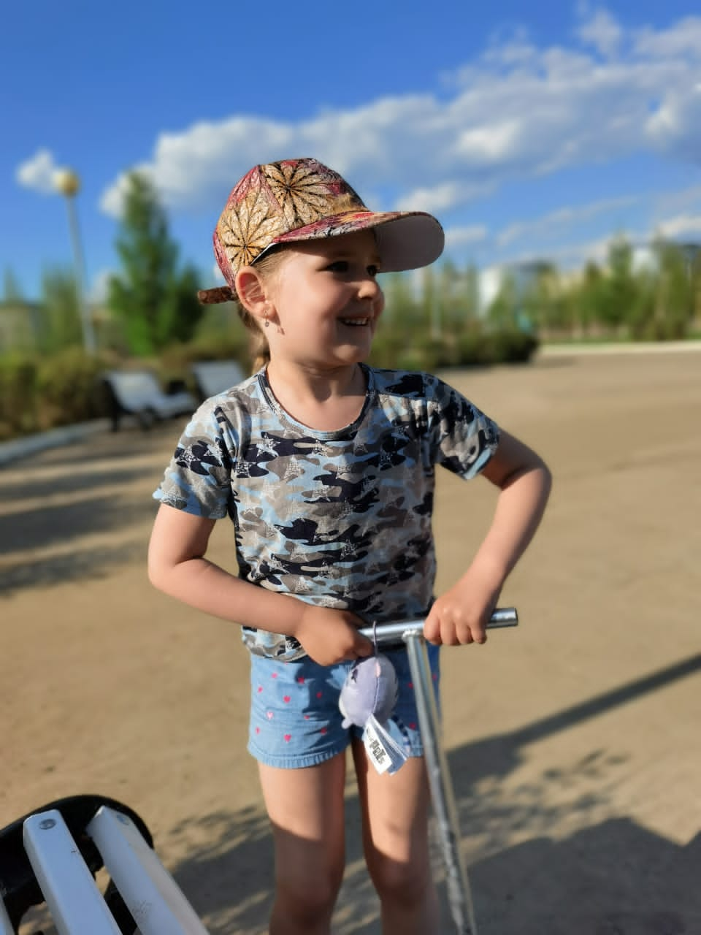
Семейные странички
«Как я провела
каникулы!»
Мой отпуск всегда проходит активно. В этом году я отдыхала в своем любимом городе Мирный и ездила к бабушкам в поселок Светлый.
Моя сестра участвовала в конкурсе видеороликов, и я с ней ходила на награждение в Администрацию района. Весело получать подарки! В следующий раз буду участвовать я!

Slide 13
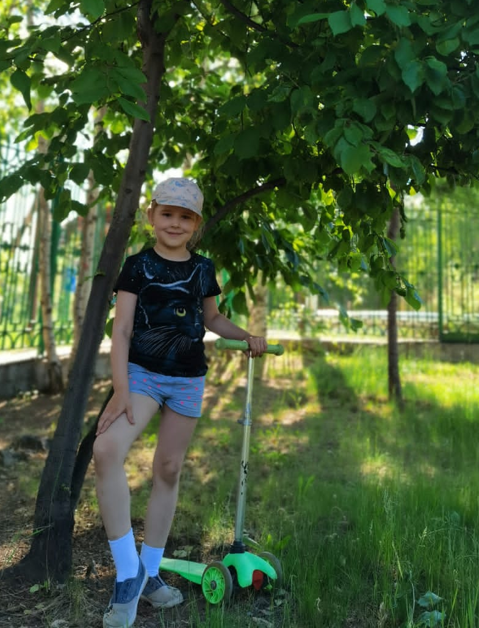
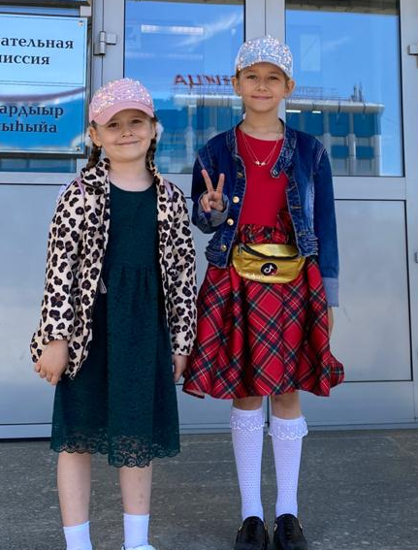
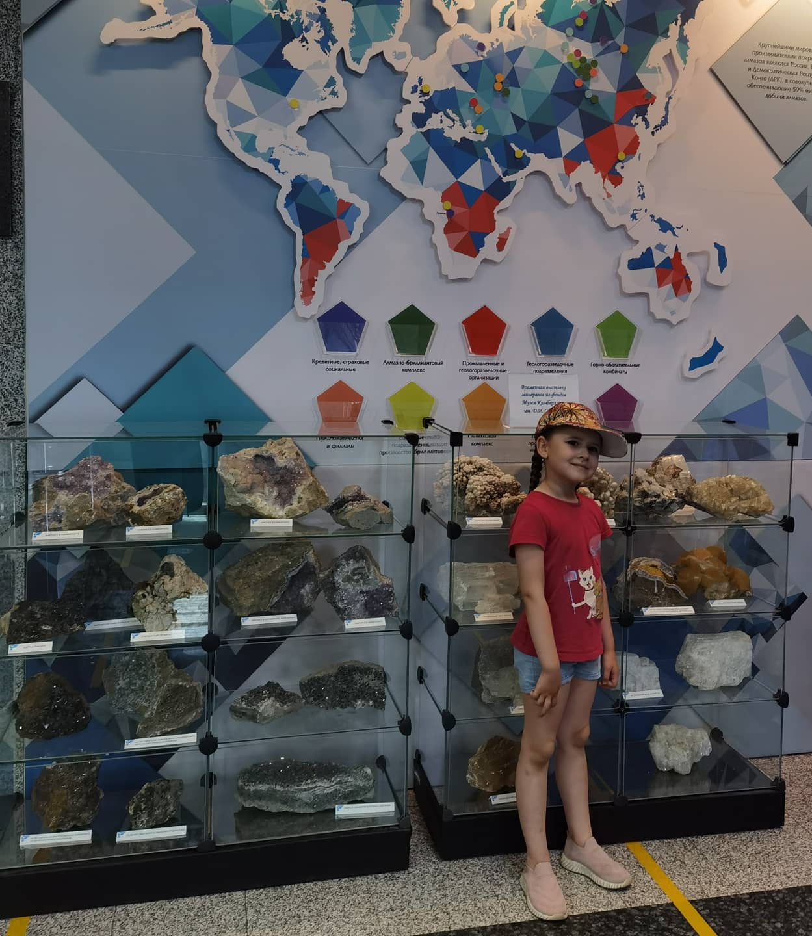
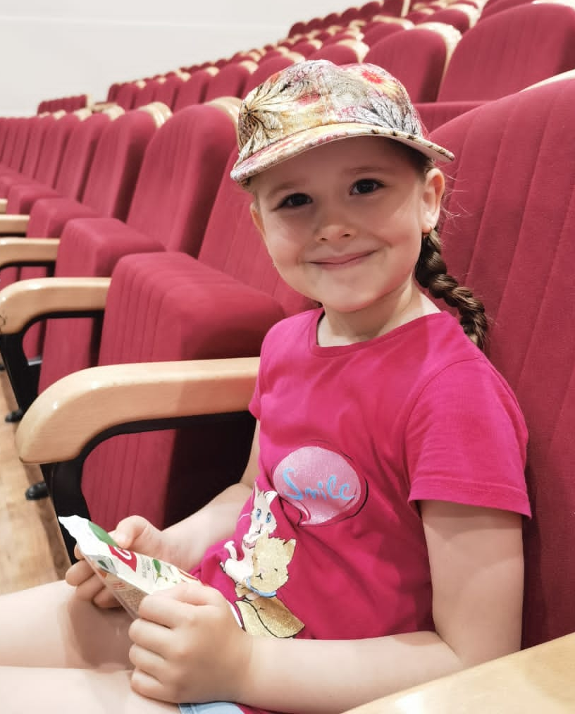
Проводили время на Вилюйском кольце и в городском парке. Там я каталась на самокате. Посетили ботанический сад. Посмотрели с мамой какие деревья и растения там растут. Ходили в кинотеатр на мультфильм. Мой папа отвез нас на природу. На Майском очень красиво.
В Светлом помогали бабушке на даче и ходили на спортивную площадку. Снимали видео обзоры на канал моей сестры Каролины.
Классно я провела каникулы!
Семья Наточевых

Slide 14
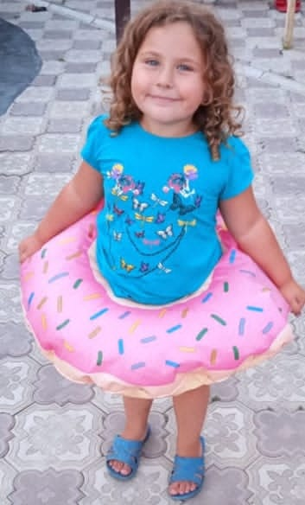
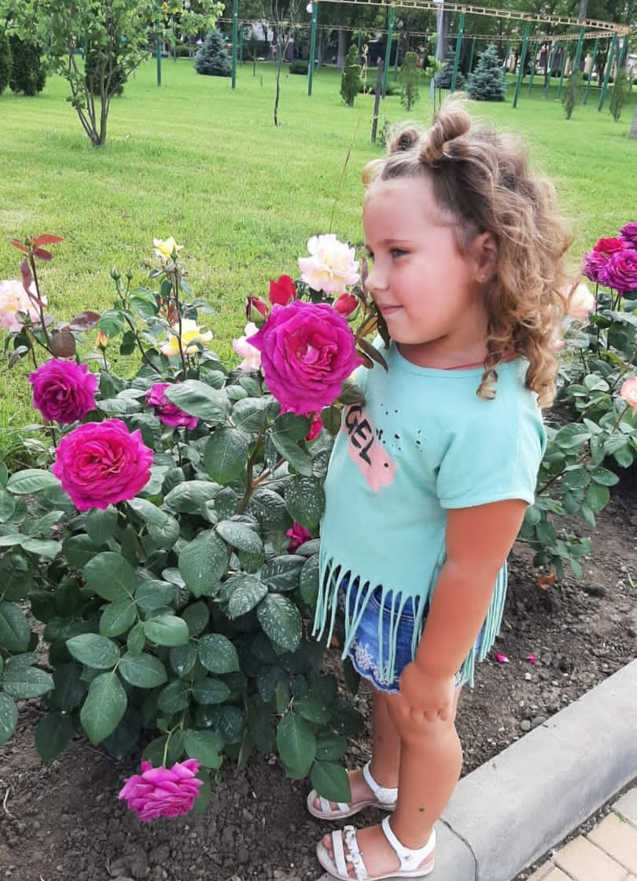
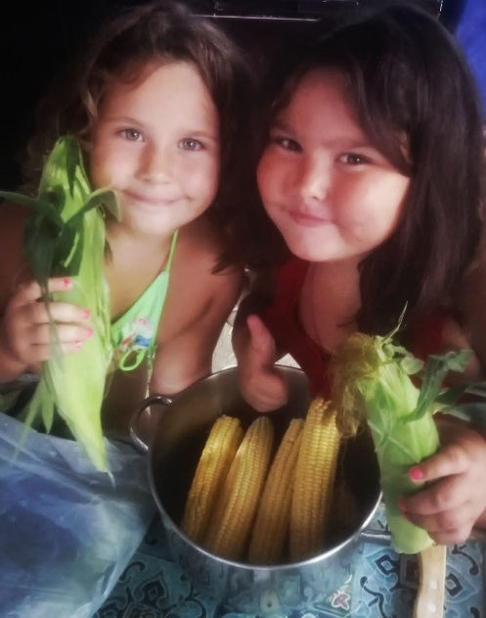
«Здравствуй, наш любимый детский сад!»
Здравствуй, наш любимый детский сад! Это лето мы проводим у нашей бабушки в городе Краснодар. Здесь мы делали много интересного: собирали черешню, кукурузу, яблоки, вишню, орехи; садили красивые розы; встречали маленьких друзей черепах и колючих ёжиков. Нам с сестрой никогда не бывает скучно, ведь мы самые лучшие друзья! Мы купаемся и загораем, весело играем и не забываем устраивать костюмированные представления, где мы главные герои. И наш отдых продолжается!

Slide 15
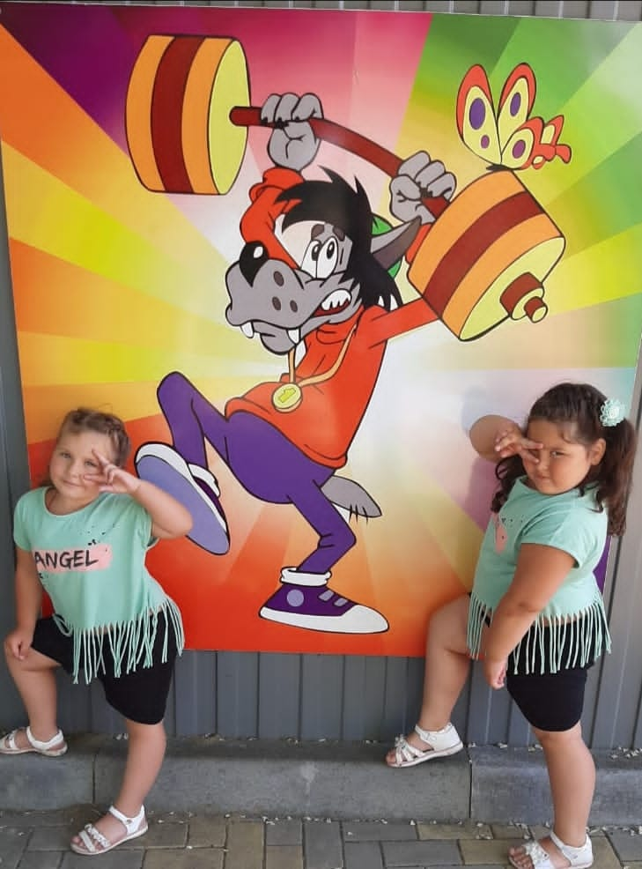
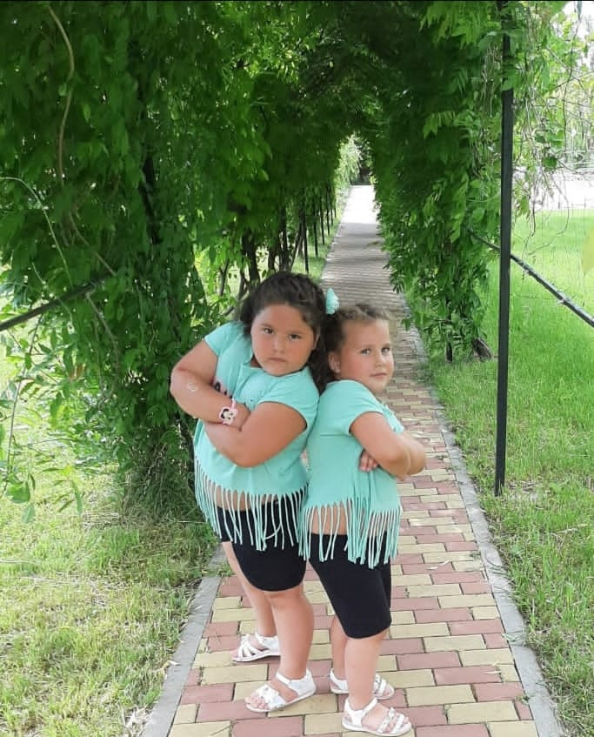
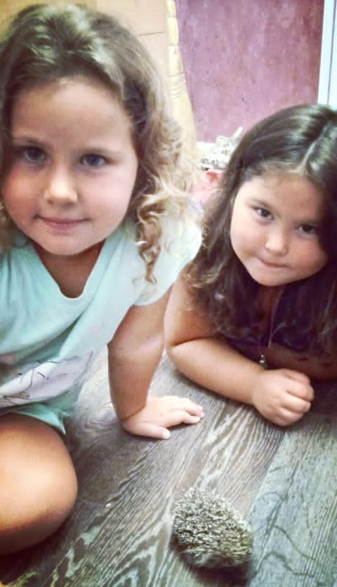
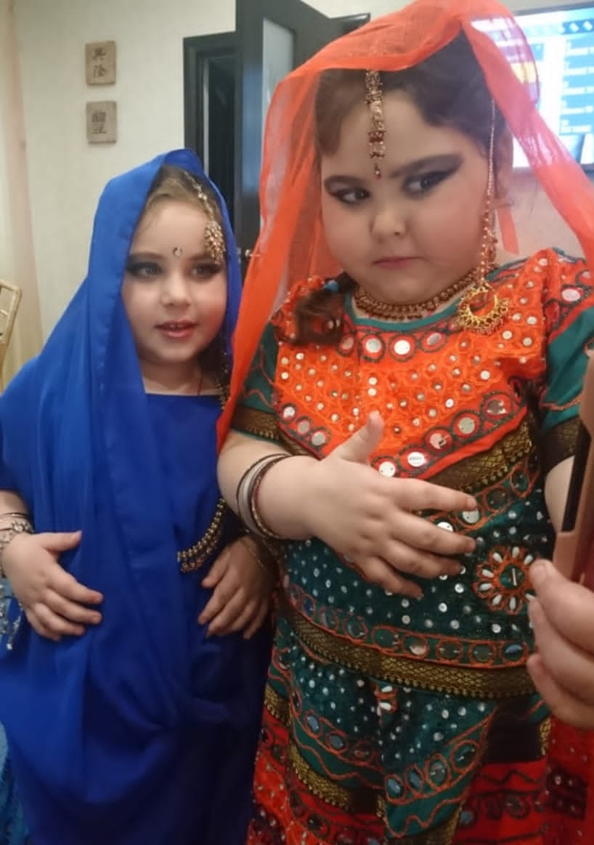



Семья Токаревых

Slide 16






«Наши путешествия!»
Наша семья очень любит путешествовать, каждый год мы летаем и исследуем новые для нас города, в этот раз мы первый раз посетили Москву. А также побывали и в Украине.
Семья Добряковых

Slide 17

Сочинение: «Мой ребёнок-самый лучший»
В начале своего сочинения хочется сказать о том, какое счастье быть матерью. У меня трое детей, но сегодняшний рассказ я хочу посвятить своей единственной дочери, своему среднему ребёнку. В нашей семье было радостным событием известие о том, что у нас будет дочь. И все наша семья, включая всех родственников стали с нетерпением ожидать появления на свет маленького человечка. И вот в начале зимы - это чудо произошло.

Slide 18

У нас родилась совсем крошечная кареглазая девочка. Наша семья полностью окунулась в заботы о малышке. Дочке имя дал-папа Виктория (что означает Победа). Виктория растёт очень доброй, отзывчивой, любящей сестрой для своего младшего брата. Любит играть в сюжетно-ролевые игры.

Slide 19

Виктория – очень общительная, весёлая девочка. Быстро находит с незнакомыми людьми общий язык. С удовольствием ходит в детский сад. У неё много друзей. Всех друзей и свою семью очень сильно любит.

Slide 20


На самом деле за время взросления нашей дочки было разное: и проделки, требующее наказание, и слёзы, и обиды. Впрочем, как и у всех. Как бы там не было для любой матери её ребёнок лучше всех. Вот так и для меня моя дочь самая-самая!
Н. П. Туприна
воспитатель

Slide 21






«Наш лучик Настенька»
Настя - очень весёлый и светлый ребенок! С детства интересуется всем новым. Очень любит играть в игрушки и ходить в детский сад. Она общительная и жизнерадостная. Несмотря на маленький возраст, всегда старается помочь маме и папе в домашних делах и конечно первый помощник в огороде. Особое место в душе ребенка занимают животные: любимая кошка, куры на даче. Все окружены вниманием и заботой. Увлекается пением, мечтает быть звездой! Мы, всей нашей большой семьей, любим нашу Настеньку!
Семья Рощупкиных

Slide 22


«Как мы провели отпуск этим летом в Крыму»
С мая по август наша семья отдыхала в Крыму. Мы поехали за теплым морем и целебным воздухом. Самый удобный способ транспортировки на юг для северян на сегодняшний день, безусловно, это авиация. Один за одним самолеты прибывают в «Воздушные ворота Крыма» - Симферополь. В Симферополе за один год построили и запустили в эксплуатацию новый современный аэропорт. Мы не стали задерживаться в административной столице полуострова, а сразу приехали на машине в Евпаторию – город, которому насчитывают уже более 2500 лет. Он спокойный и чистый. Это хорошее тихое место на западном берегу Крыма, куда хорошо приехать семьей для спокойного отдыха. Пляжи Евпатории- самые лучшие в Крыму. Чистый золотистый песок, пологое дно залива, прозрачная морская вода и протяженность пляжей на 50 километров делают их наиболее привлекательными для отдыха с детьми, курортный район расположен на юго-западе города.

Slide 23


Развлекательные центры, детский театр «Золотой ключик», дельфинарий, аквариумы, аквапарк «Банановая республика», Диснейленд, парки отдыха с аттракционами сделали отдых насыщенным и интересным. Так же мы были в зоопарке «Тайган» - уникальный Парк львов в Крыму находится у окраин города Белогорск. Рядом расположено Тайганское водохранилище, так что отыскать его довольно просто. Сафари парк «Тайган» в окрестностях Феодосии – уникальный природный парк, где свободно проживают несколько десятков львов и тигров, а также многие другие животные. На территории есть и традиционный зоопарк, где звери.

Slide 24


Птицы, рептилии пребывают в вольерах и террариумах, но большая часть территории – около 30 га, отдана большим кошкам в свободное пользование. Посетители наблюдают за жизнью царей зверей, находясь на специальных подмостках, высотой более двух метров, и протяженностью почти километр. Кроме того, можно подъехать ко львам совсем близко на специальном электромобиле в сопровождении опытных смотрителей.
Мы были в Севастополе, Ялте, Алуште, Алупке. В каждом городе свои достопримечательности и красота!
Семья Савченко

Slide 25

Полная версия журнала размещена на сайте АН ДОО «Алмазик».
Веб-сайт в интернете www.almazik.org
В следующем номере журнала: «День Знаний», «Наши педагоги», «Мы самые маленькие», «Дополнительные услуги в детском саду» и многое другое.
Приглашаем всех родителей к участию в рубрике «Семейные странички» в нашем журнале! (Поделитесь своими впечатлениями о семейном отдыхе, опытом семейного воспитания, мы - многодетная семья или просто расскажите о традициях своей семьи).
Над журналом работала
творческая инициативная группа:
Е. В. Будинова, В. Р. Саввинова, Т. Н. Такырова,
Е. Г. Цыпляткина, Н. П. Туприна
Участники рубрики «Семейные странички»:
Семьи: Наточевых, Токаревых, Добряковых, Рощупкиных, Савченко.
Стихи: О. В. Заголило
Фото для журнала предоставлены воспитателями и родителями групп.
Гл. редактор: Н. В. Федоренко

